Slide 1
Técnico em eletrônica
Prof. Luis Fernando Spoljaric
Senai 5.13 - Jaguariúna

Slide 2
introdução
Os dispositivos mobile são aparelhos portáteis projetados para oferecer mobilidade e funcionalidade, permitindo acesso a comunicação, informações e entretenimento. Eles desempenham um papel crucial na vida moderna, oferecendo desde simples chamadas telefônicas até experiências de realidade aumentada.

Slide 3
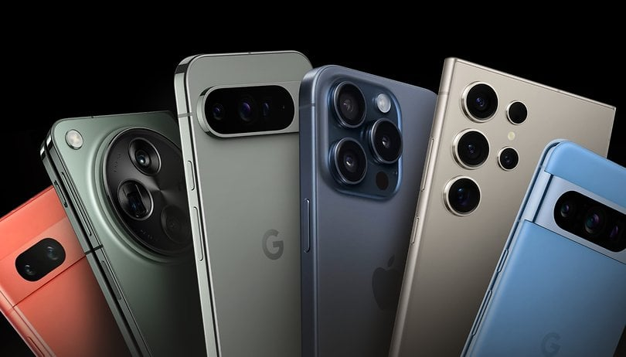
O que é um Smartphone?
Um smartphone é um dispositivo móvel multifuncional que combina as funções de um telefone celular tradicional com as de um computador, permitindo acesso à internet, aplicativos, jogos, câmera e outros recursos.

Slide 4
Características Principais
Tela sensível ao toque: Interface amigável e interativa.
Conectividade: Wi-Fi, 4G/5G, Bluetooth, GPS.
Câmeras: Frontal e traseira, com tecnologias avançadas como HDR e modos de fotografia noturna.

Slide 5
Características Principais
Armazenamento: Capacidade para aplicativos, fotos, vídeos e documentos (geralmente de 64GB a 1TB).
Bateria recarregável: Autonomia que varia entre 8 a 15 horas de uso intenso.
Aplicativos: Grande variedade de apps para diferentes funções.

Slide 6
Sistemas operacionais - SmartPhone
Android (Google): O mais utilizado globalmente, com código aberto, permitindo personalizações em dispositivos de marcas como Samsung, Xiaomi e Motorola.
iOS (Apple): Sistema exclusivo dos iPhones, focado em segurança, simplicidade e integração com o ecossistema da Apple.

Slide 7
Modelos Famosos no Mercado
Apple iPhone: iPhone, reconhecida pela qualidade da câmera e integração com outros produtos Apple.
Samsung Galaxy: Linha Galaxy S e Fold, conhecida pela inovação em telas dobráveis.
Xiaomi: Oferece modelos como a linha Redmi, combinando custo-benefício e desempenho.
Google Pixel: Foco em fotografia e integração com o ecossistema Google.

Slide 8
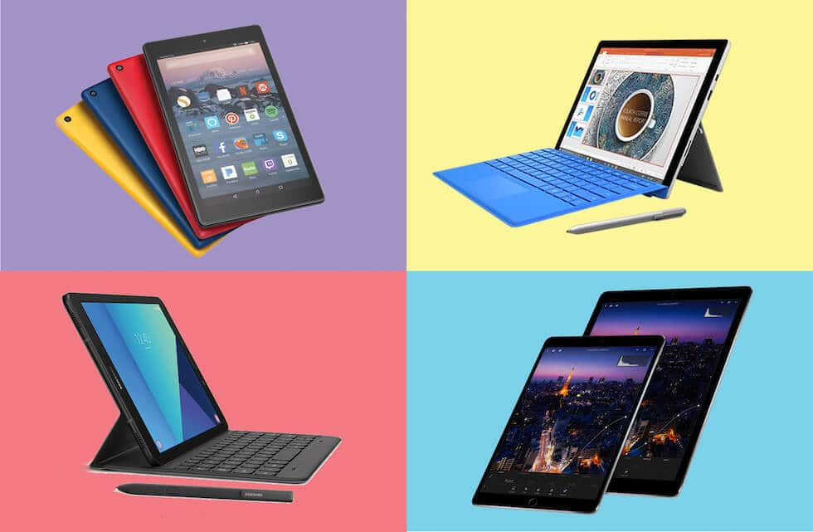
Tablets
Um tablet é um dispositivo móvel com uma tela maior que a de um smartphone, projetado para funções como leitura, consumo de mídia, produtividade e jogos. Ele oferece uma experiência intermediária entre laptops e smartphones.

Slide 9
Características Principais
Tela maior: Entre 7 e 12 polegadas, ideal para leitura e visualização de vídeos.
Portabilidade: Leves e fáceis de carregar.
Conectividade: Wi-Fi, 4G/5G (opcional em alguns modelos).
Uso de acessórios: Canetas digitais (stylus) e teclados externos.
Bateria: Maior duração comparada a smartphones, ideal para uso prolongado.

Slide 10
Sistemas operacionais - tablets
iPadOS (Apple): Otimizado para tablets da linha iPad, com apps e recursos exclusivos.
Android: Presente em tablets de várias marcas como Samsung, Lenovo e Xiaomi.
Windows: Utilizado em tablets híbridos, como o Microsoft Surface, que oferecem uma experiência semelhante a um PC.

Slide 11
Modelos famosos no mercado
Apple iPad: Incluindo iPad Pro, Air e Mini, com foco em produtividade e desempenho gráfico.
Samsung Galaxy Tab: Linha premium com suporte a caneta S Pen.
Microsoft Surface: Tablets híbridos com Windows, voltados para produtividade.
Amazon Fire Tablets: Opção acessível para leitura e consumo de mídia.

Slide 12
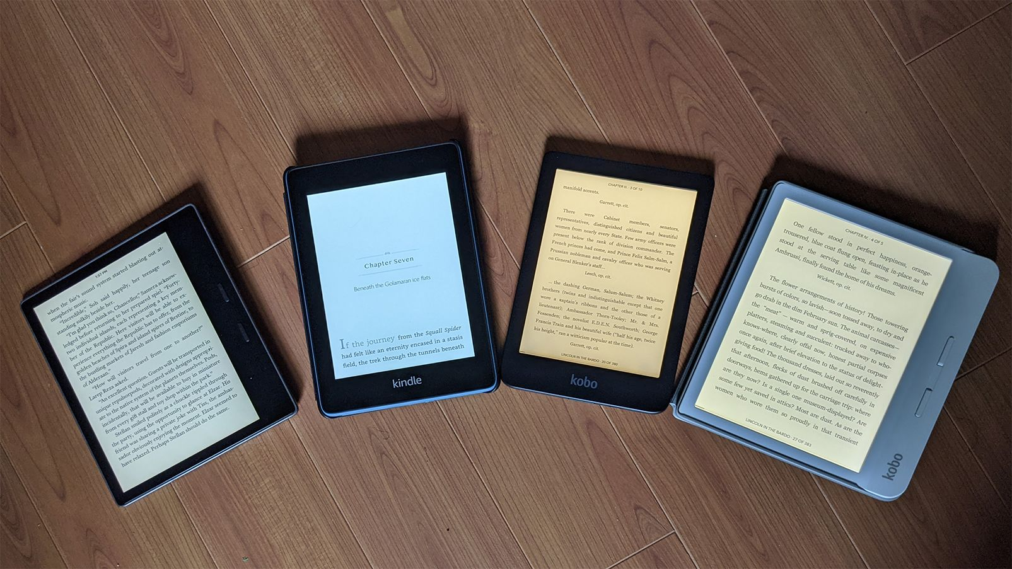
Leitores de Livro Digital (e-Readers)
Um leitor de livro digital é um dispositivo portátil projetado exclusivamente para leitura de e-books e outros documentos digitais, proporcionando conforto visual e longa duração da bateria.

Slide 13
Características Principais
Tela de e-ink (tinta eletrônica): Simula papel, evitando reflexos e cansaço visual.
Bateria de longa duração: Pode durar semanas com uma única carga.
Armazenamento: Capacidade para milhares de livros digitais.
Leveza: Facilmente portátil, ideal para leitura em qualquer lugar.
Personalização: Ajustes de fonte, brilho e espaçamento para conforto.

Slide 14

Sistemas Utilizados
Sistemas proprietários, como o Kindle OS da Amazon, baseado em LINUX.
Suporte a formatos de arquivo como PDF, MOBI e EPUB.

Slide 15
Modelos Famosos no Mercado
Amazon Kindle: O mais popular, com versões como Paperwhite e Oasis.
Kobo e-Reader: Concorrente direto do Kindle, com suporte ao formato EPUB.
PocketBook: Focado em alta compatibilidade de formatos e recursos adicionais.

Slide 16

Smartglasses
Smartglasses são óculos inteligentes que integram tecnologias como realidade aumentada (AR), inteligência artificial e conectividade com dispositivos móveis, oferecendo novas formas de interação com o mundo digital.

Slide 17
Características Principais
Tela integrada ou projeção AR: Permite visualizar informações no campo de visão do usuário.
Conectividade: Bluetooth, Wi-Fi e integração com smartphones.
Comandos por voz ou gestos: Controle intuitivo.
Funções multimídia: Algumas versões têm câmeras embutidas para fotos e vídeos.

Slide 18
Sistemas Operacionais
Sistemas proprietários baseados em Android ou iOS.
Plataformas personalizadas para aplicações específicas.

Slide 19
Modelos Famosos no Mercado
Google Glass: Pioneiro no segmento, focado em aplicações empresariais.
Microsoft HoloLens: Voltado para realidade mista em ambientes corporativos.
Ray-Ban Stories (Meta): Desenvolvido em parceria com o Facebook para captura de fotos e vídeos.
Magic Leap: Focado em experiências imersivas de realidade aumentada

Slide 20
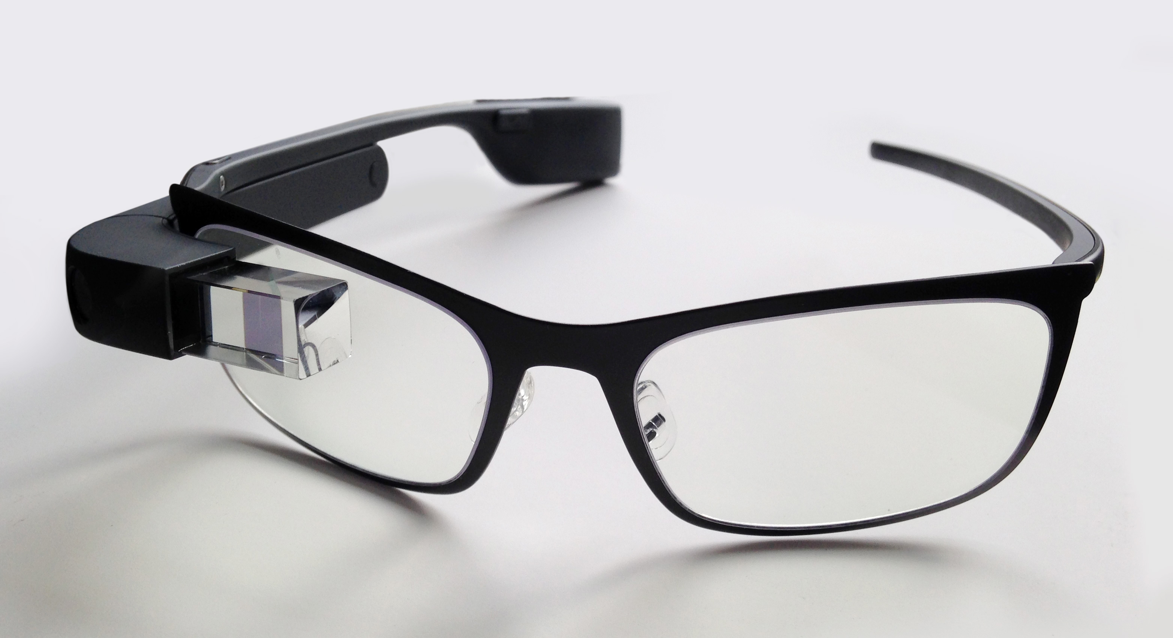
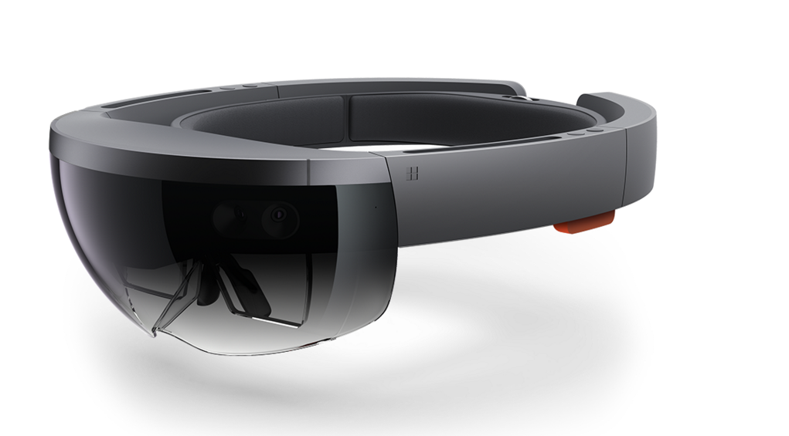
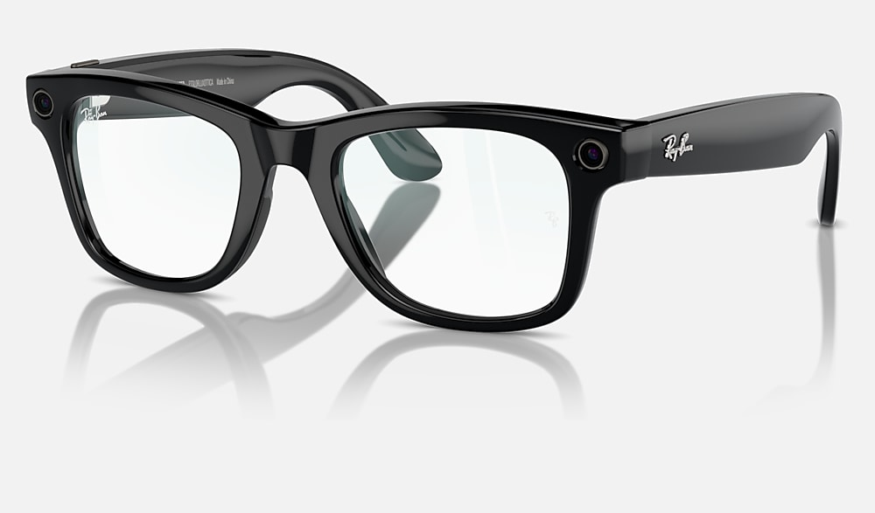
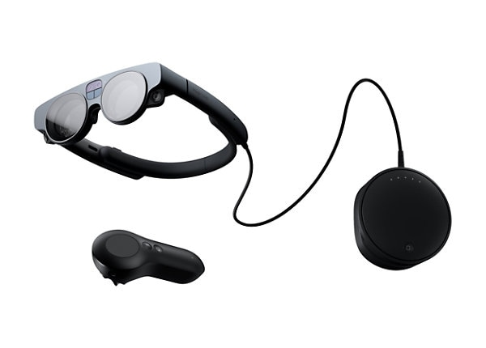

Slide 21
Dúvidas?

